Slide 1
LET OP !!!
© 2015 Nederlandse Reanimatie Raad
Deze PowerPoint en de afbeeldingen zijn auteursrechte-lijk beschermd. U mag deze PowerPoint in zijn originele hoedanigheid kosteloos gebruiken. De teksten en afbeeldingen mogen echter niet voor andere doeleinden worden gebruikt voordat schriftelijke toestemming van de NRR is verkregen.

Slide 2

Basale reanimatie
Versie aug. 2016
Notes:
2

Slide 3
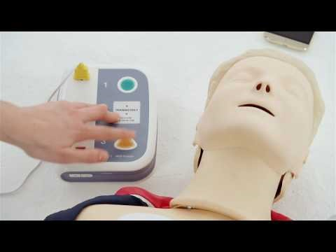
WELKOM

Slide 4
LEERDOELEN
Aan het einde van deze cursus kunt u demonstreren:
  Hoe u een bewusteloos slachtoffer benadert.
  Hoe u borstcompressies en beademingen uitvoert.
  Hoe u een automatische externe defibrillator gebruikt.
  Hoe u een bewusteloos slachtoffer met normale ademhaling in stabiele zijligging plaatst.
  Hoe u rugslagen en buikstoten uitvoert bij een slachtoffer dat zich heeft verslikt

Slide 5
ACHTERGRONDINFORMATIE (1)
Elk jaar krijgen in Nederland 15.000 mensen een circulatiestilstand buiten het ziekenhuis
Het uitvoeren van reanimatie vóór de aankomst van professionele hulpverleners of first-responders is voor de slachtoffers van levensbelang

Slide 6
ACHTERGRONDINFORMATIE (2)
Meer dan de helft van de slachtoffers heeft een niet schokbaar hartritme. In het geval van een schokbaar ritme kunnen de overlevingskansen meer dan 60% bedragen, indien defibrillatie binnen enkele minuten plaatsvindt
Overleving bij ontslag uit het ziekenhuis neemt de laatste jaren toe en bedraagt iets meer dan 20%

Slide 7
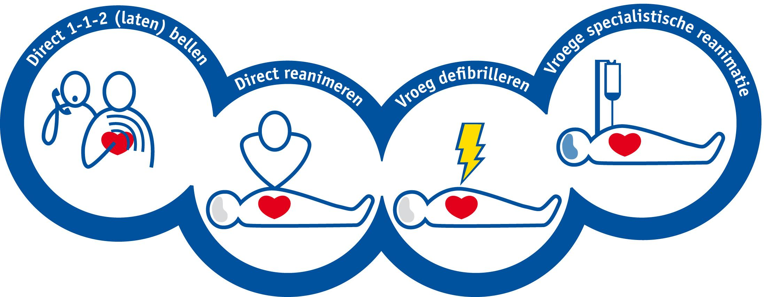
KETEN VAN OVERLEVING

Slide 8
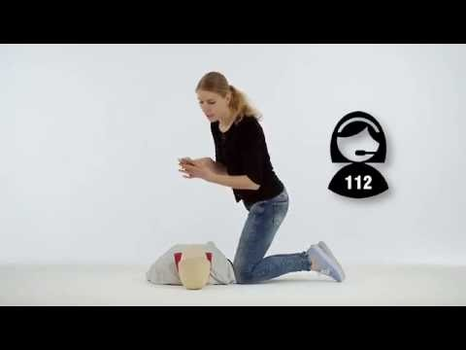
REANIMEREN ZONDER AED

Slide 9
Slachtoffer reageert niet
(Laat) 112 bellen + AED
Open luchtweg
Ademhaling niet normaal
30 borstcompressies
2 beademingen
Ga door 30:2
Activeer AED,
zodra deze er is

Slide 10
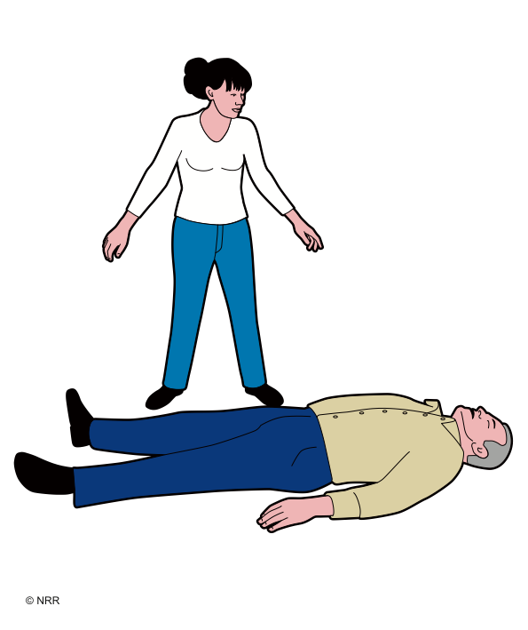
LET OP VEILIGHEID
Roep hulp

Slide 11
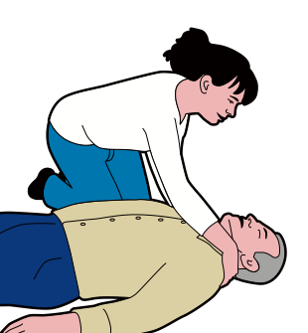
CONTROLEER BEWUSTZIJN
Slachtoffer reageert niet
(laat) 112 bellen + AED
Open luchtweg
Ademhaling niet normaal
30 borstcompressies
2 beademingen
Ga door 30:2
Activeer AED,
zodra deze er is

Slide 12
CONTROLEER BEWUSTZIJN
Schud voorzichtig de schouders.
Vraag: “Gaat het?”
Indien hij reageert:
  Laat liggen zoals u hem vond.
  Zoek uit wat het probleem is.
  Zorg zo nodig voor professionele hulp.
  Controleer regelmatig.
Indien hij niet reageert:
  Alarmeren.

Slide 13
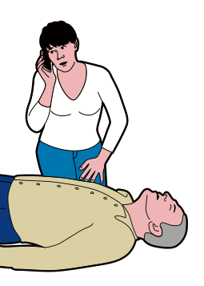
BEL 112 (liever: laat bellen)
Slachtoffer reageert niet
(laat) 112 bellen + AED
Open luchtweg
Ademhaling niet normaal
30 borstcompressies
2 beademingen
Ga door 30:2
Activeer AED,
zodra deze er is

Slide 14
BEL 112 (liever: laat bellen)
Leg telefoon naast slachtoffer (op speakerfunctie)
Volg de instructies van de centralist.

Slide 15
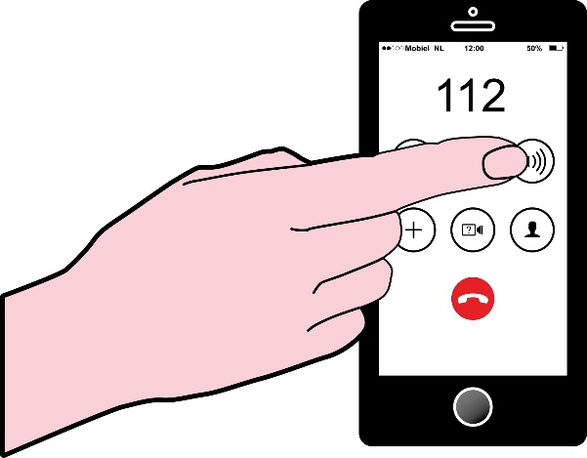
BEL 112 (liever: laat bellen)
Leg telefoon naast slachtoffer (speakerfunctie) zodat de hulpverlener de instructies van de centralist kan opvolgen.
Laat een AED halen indien beschikbaar

Slide 16
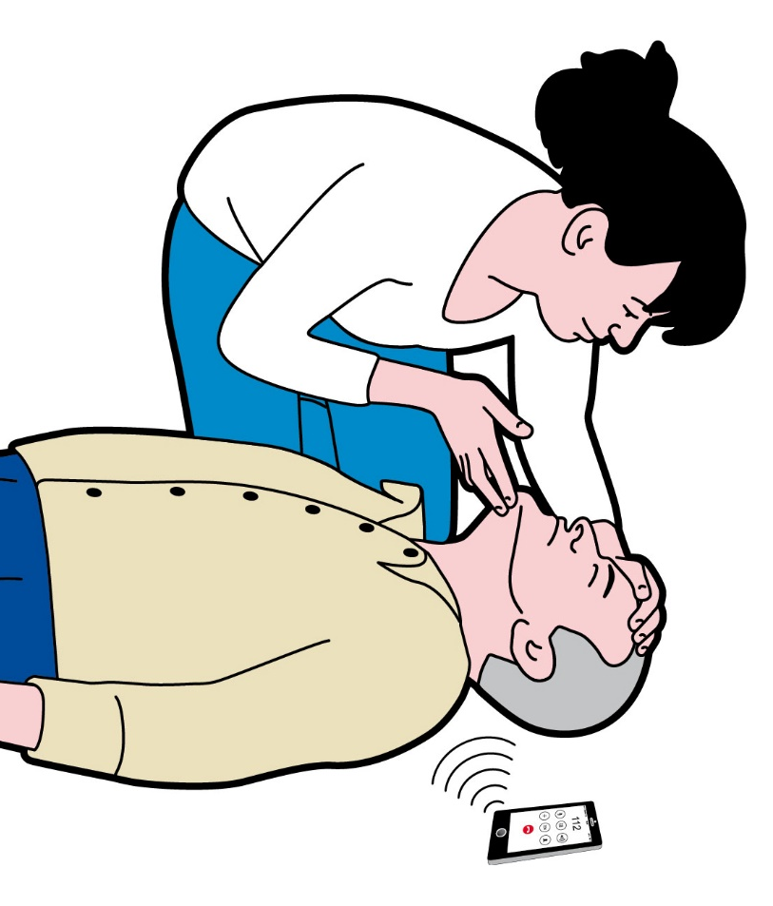
OPEN LUCHTWEG
Slachtoffer reageert niet
(laat) 112 bellen + AED
Open luchtweg
Ademhaling niet normaal
30 borstcompressies
2 beademingen
Ga door 30:2
Activeer AED,
zodra deze er is

Slide 17
OPEN LUCHTWEG
Kantel het hoofd en lift de kin

Slide 18
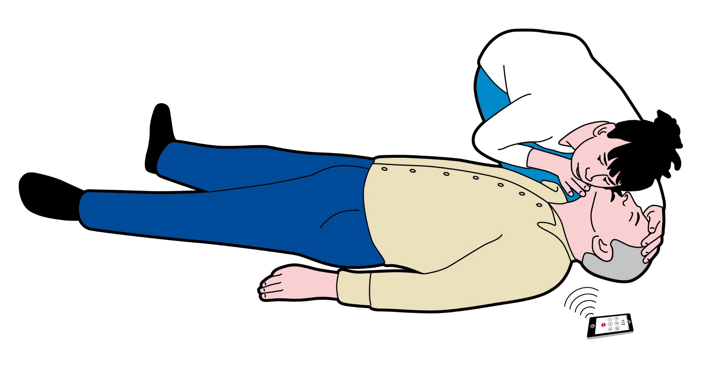
CONTROLEER ADEMHALING
Slachtoffer reageert niet
(laat) 112 bellen + AED
Open luchtweg
Ademhaling niet normaal
30 borstcompressies
2 beademingen
Ga door 30:2
Activeer AED,
zodra deze er is

Slide 19
CONTROLEER ADEMHALING
Kantel het hoofd en lift de kin
Kijk, luister en voel maximaal 10 sec naar NORMALE ademhaling
Afwijkende ademhaling of twijfel daarover, is een niet NORMALE ademhaling

Slide 20
AFWIJKENDE ADEMHALING
Komt voor tot in 40% van de gevallen en begint kort nadat de circulatie stopt
Beschreven als moeilijke, zware, luidruchtige adembeweging
Dit is een teken van een circulatiestilstand
Notes:
20

Slide 21
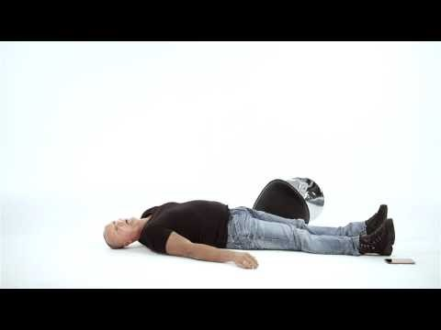
AFWIJKENDE ADEMHALING

Slide 22
Alleen, haal AED
Indien alleen, haal een AED indien direct beschikbaar

Slide 23
VRAGEN?
Oefenen vaardigheden
Notes:
23
Let op! Gelegenheid voor vragen is na de demo met uitleg (stap 4)

Slide 24
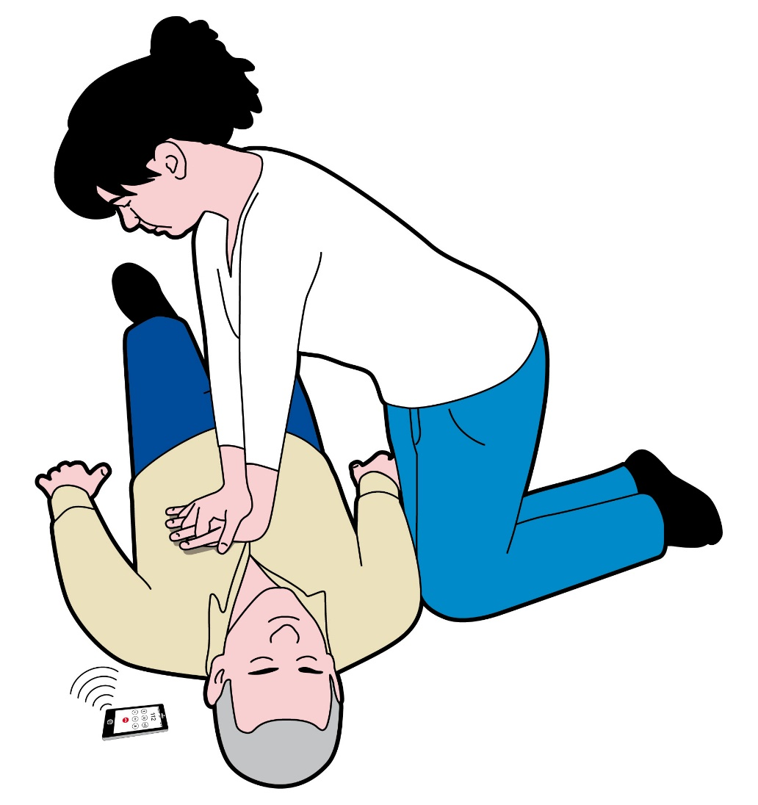
GEEF 30 COMPRESSIES
Slachtoffer reageert niet
(laat) 112 bellen + AED
Open luchtweg
Ademhaling niet normaal
30 borstcompressies
2 beademingen
Ga door 30:2
Activeer AED,
zodra deze er is

Slide 25
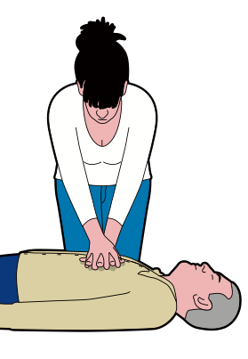
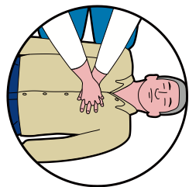
BORSTCOMPRESSIES
Plaats de hiel van een hand in het midden van de borstkas
Plaats uw andere hand bovenop de eerste
Zorg dat alleen de hiel van de hand de borstkas raakt
Druk het borstbeen in
  Frequentie 100 - 120 / min
  Diepte 5-6 cm
  Gelijkmatig indrukken – omhoog laten komen
  Voorkom leunen

Slide 26
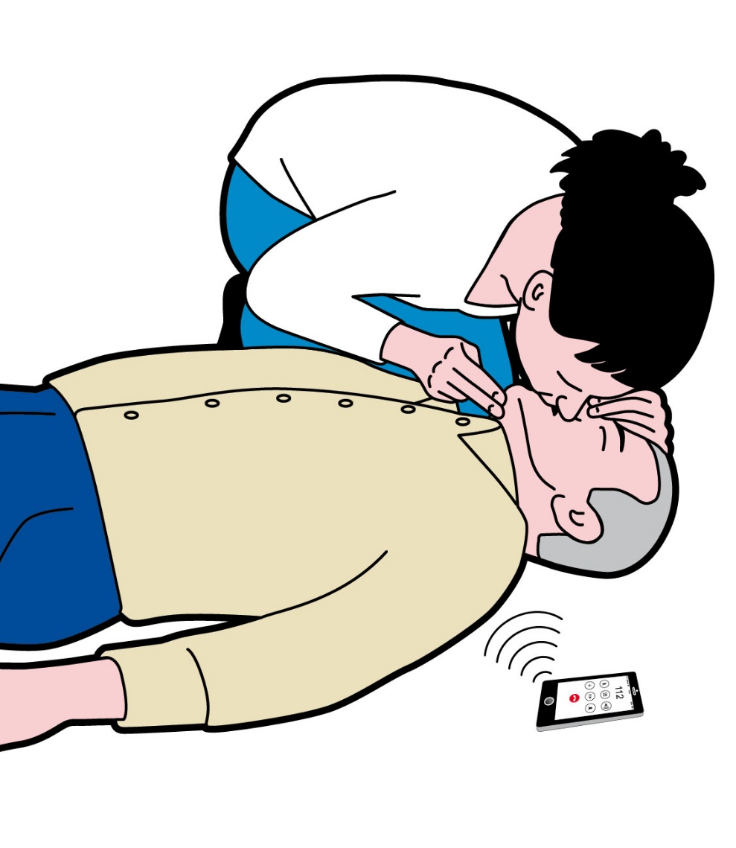
GEEF 2 BEADEMINGEN
Slachtoffer reageert niet
(laat) 112 bellen + AED
Open luchtweg
Ademhaling niet normaal
30 borstcompressies
2 beademingen
Ga door 30:2
Activeer AED,
zodra deze er is

Slide 27
BEADEMEN
Open de luchtweg
  Kantel het hoofd
  Lift de kin
Knijp de neus van het slachtoffer dicht en adem zelf normaal in
Plaats lippen rond mond
Blaas rustig in (gedurende 1 seconde) tot de borstkas omhoog komt

Slide 28
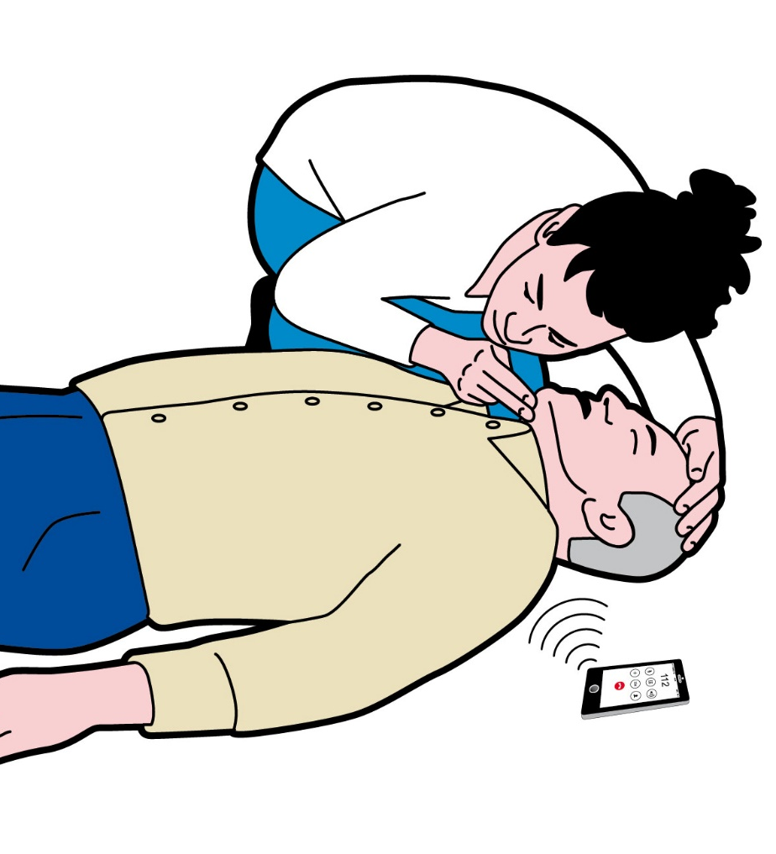
BEADEMEN
Laat de borstkas terugvallen
Herhaal de beademing
Onderbreek borstcompressies niet langer dan 10 seconde

Slide 29

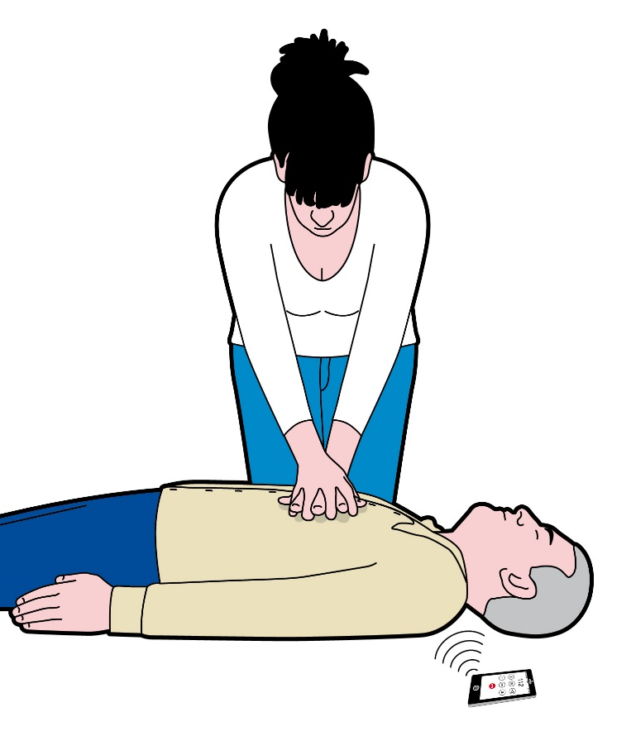
GA DOOR MET REANIMEREN
30 2
Indien mogelijk: wissel om de 2 minuten van hulpverlener

Slide 30
VRAGEN?
Oefenen vaardigheden
Notes:
30
Let op! Gelegenheid voor vragen is na de demo met uitleg (stap 4)

Slide 31
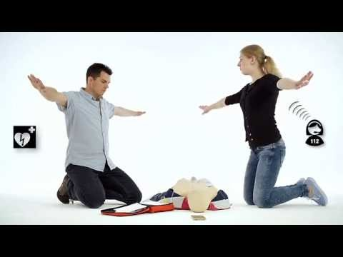
REANIMEREN MET AED

Slide 32
Slachtoffer reageert niet
(laat) 112 bellen + AED
Laat een AED halen indien beschikbaar
Geen omstander, haal na controle van de ademhaling een AED indien direct beschikbaar
Open luchtweg
Ademhaling niet normaal
30 borstcompressies
2 beademingen
Ga door 30:2
Activeer AED,
zodra deze er is

Slide 33
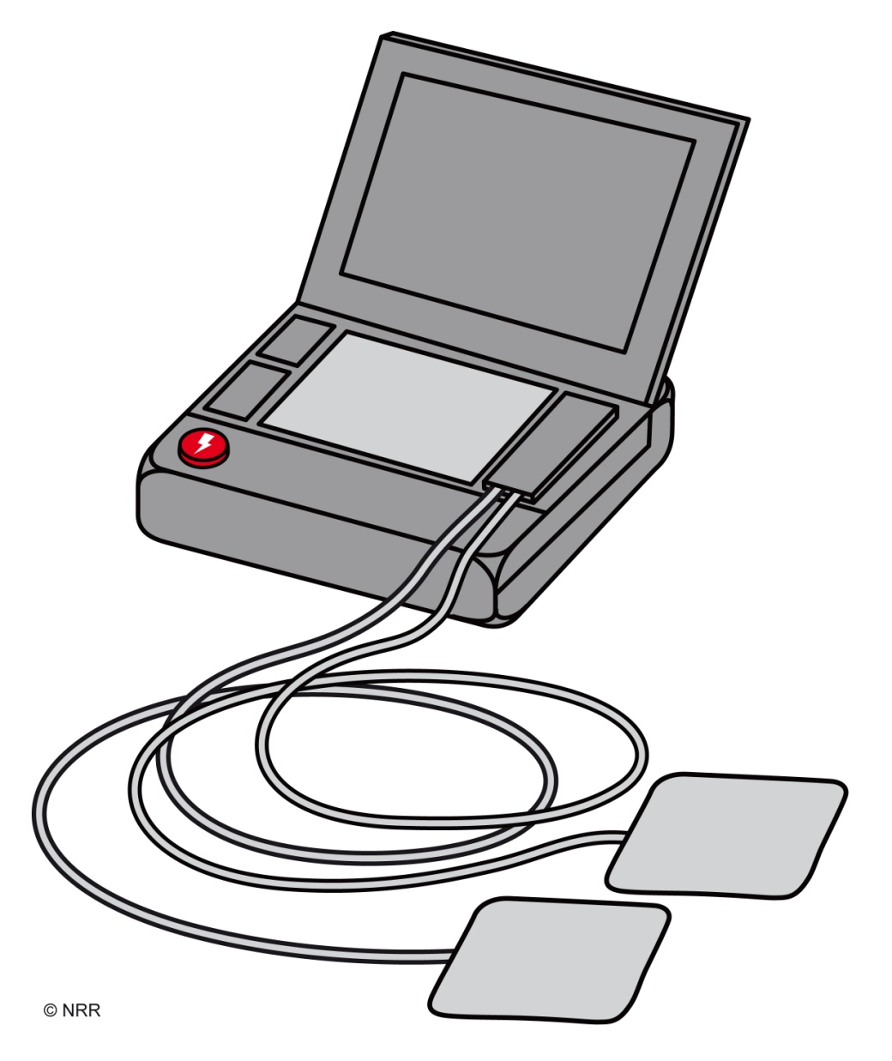
GEBRUIK VAN DE AED

Slide 34
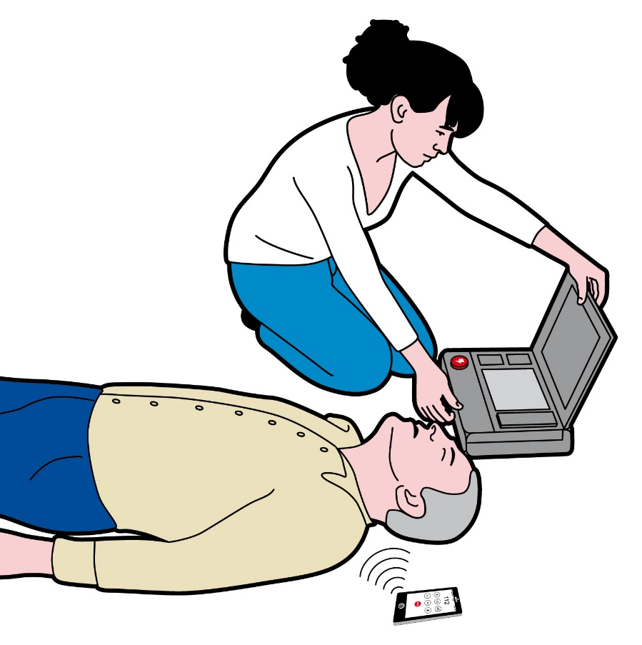
ZET DE AED AAN
Sommige AED’s gaan automatisch aan als u de deksel opent.
Bij anderen moet u een “aan”-knop indrukken.
Er zijn AED’s met en zonder schok-knop

Slide 35
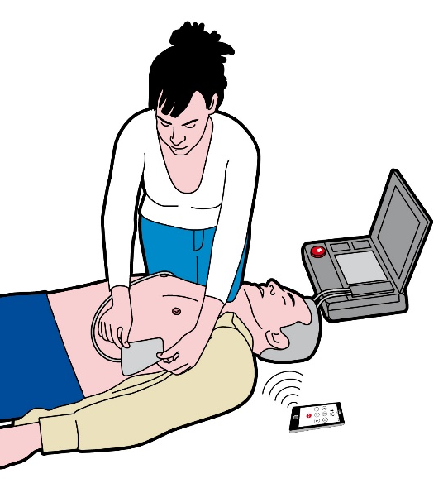
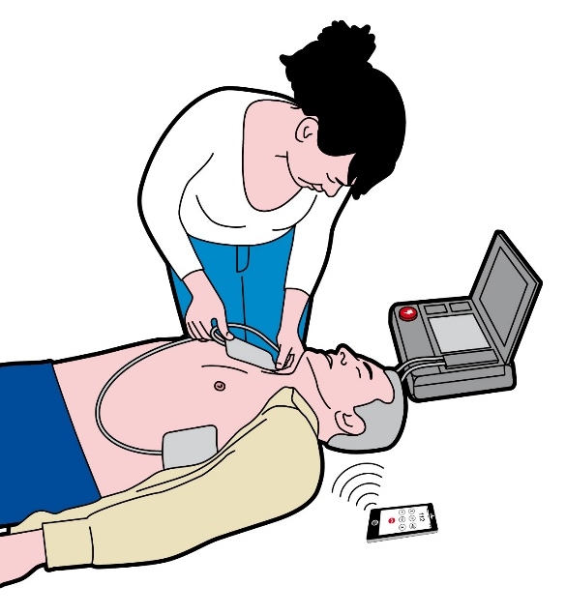
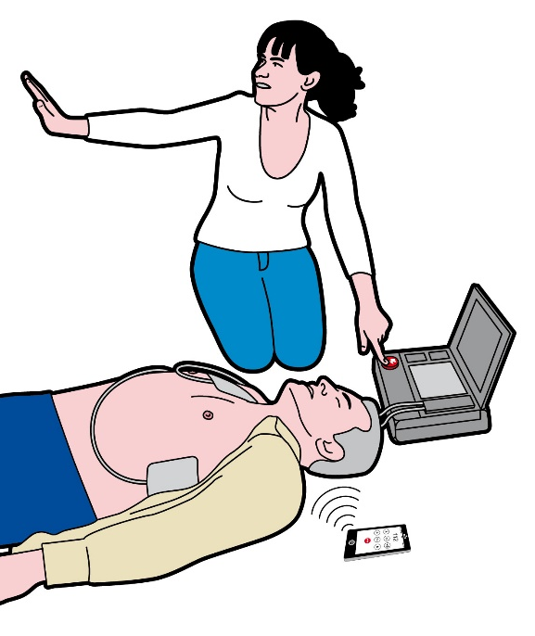
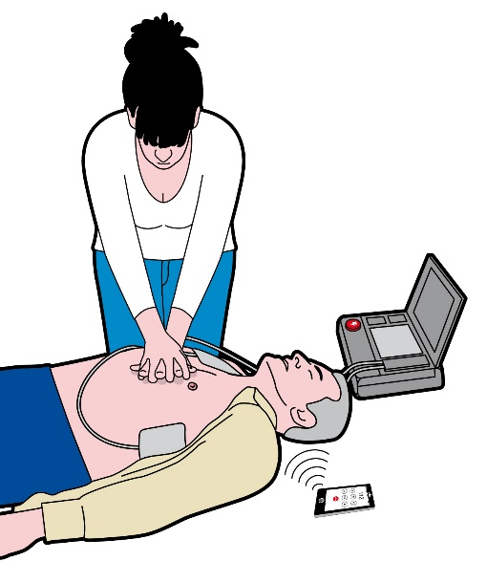
VOLG AED-INSTRUCTIES
Notes:
Na een demo zonder uitleg (stap 1) mogen cursisten direct zelf aan de slag (stap 4)

Slide 36
VRAGEN?
Oefenen vaardigheden
Notes:
36
Let op! Gelegenheid voor vragen is na de demo met uitleg (stap 4)

Slide 37
Aanvullende vaardigheden
Notes:
37

Slide 38
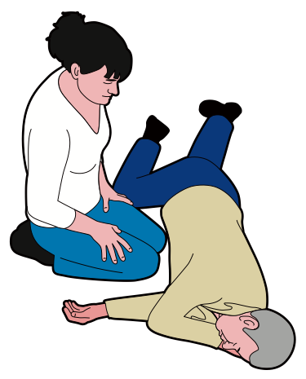
STABIELE ZIJLIGGING
Wanneer het slachtoffer (weer) normaal ademt, leg in stabiele zijligging
Laat eventuele elektroden zitten
Laat de AED aan staan

Slide 39
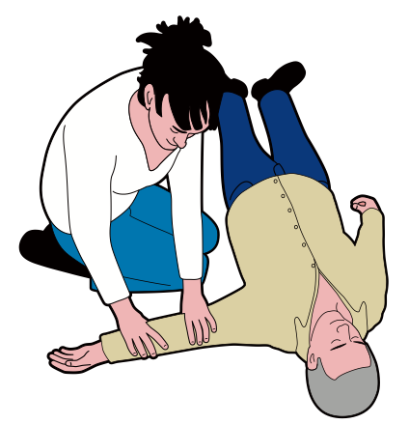
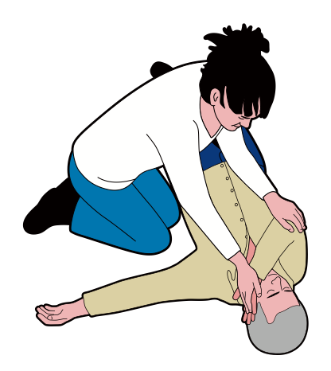
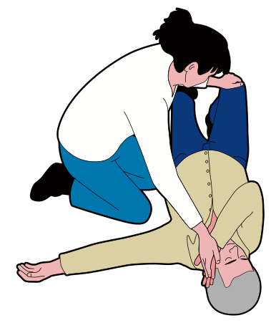

Slide 40
Aanvullende informatie
Notes:
40

Slide 41
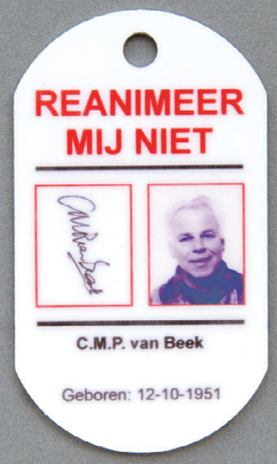
AANVULLENDE INFORMATIE
Starten en staken van de reanimatie
Wat te doen ná een reanimatie
Zie ook www.reanimatieraad.nl
Notes:
41

Slide 42
MELDKAMERINSTRUCTIE ALS ONDERDEEL VAN REANIMATIE

Slide 43
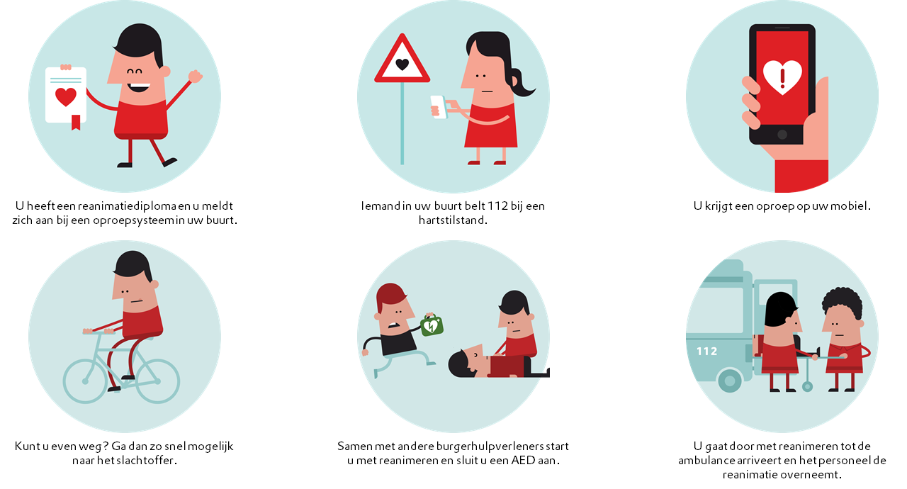
AANVULLENDE INFORMATIE
Reanimatie Oproep Netwerken
Aanmelden via www.hartstichting.nl/reanimatie
Notes:
43

Slide 44
AANVULLENDE INFORMATIE
Hulpmiddelen
Opfristrainingen
Notes:
44

Slide 45
BIJZONDERE SITUATIES
Een eventueel natte huid moet droog gemaakt worden
Overtollige beharing op de plakplaats af scheren
Elektroden niet op een pacemaker of ICD plakken

Slide 46
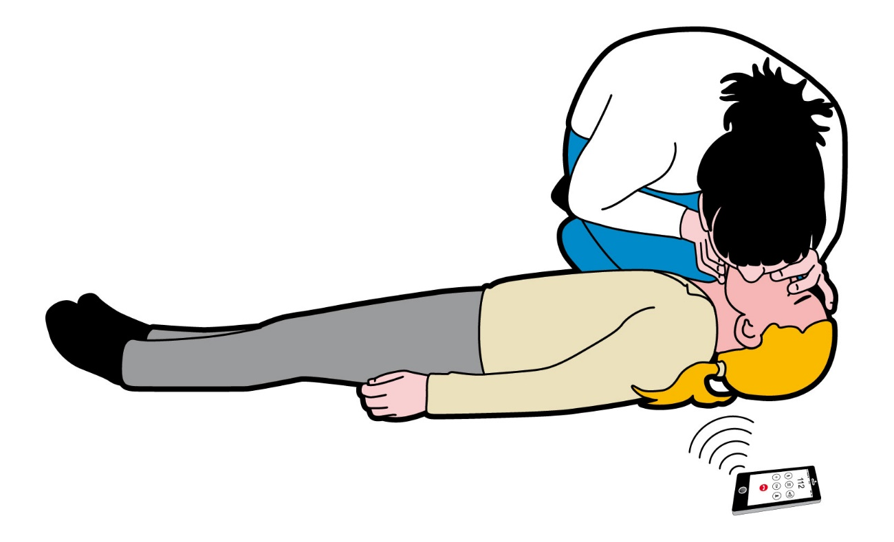
REANIMATIE BIJ KINDEREN
De volgorde van reanimatie voor volwassenen mag gebruikt worden bij kinderen.
Compressies 1/3 diepte van de borstkas (4-5 cm)

Slide 47
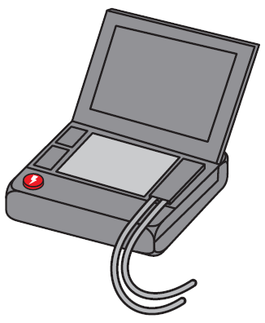
AED BIJ KINDEREN
Leeftijd > 8 jaar
  Gebruik AED zoals bij volwassenen
Leeftijd t/m 8 jaar
  Gebruik kinder-elektroden / -instelling indien beschikbaar (gebruik anders de AED zoals bij volwassenen)

Slide 48
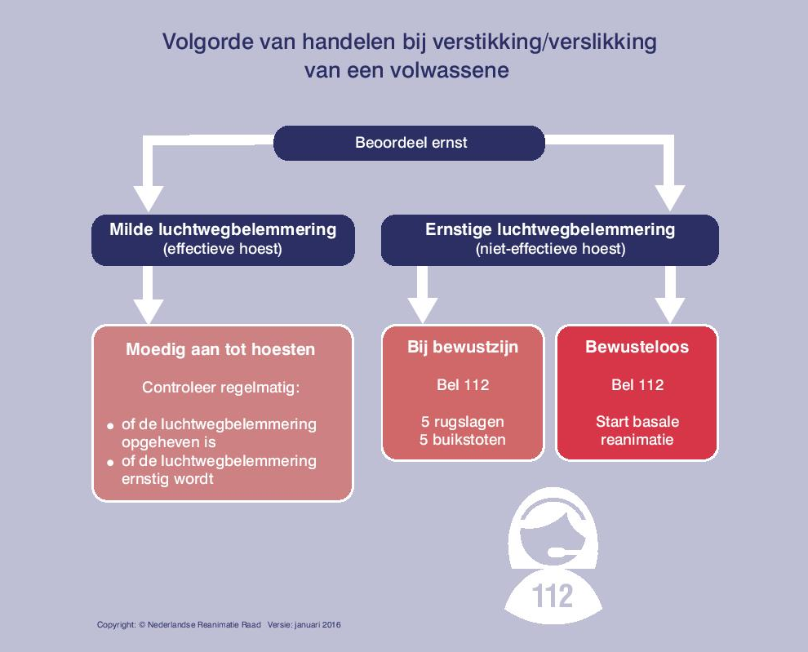
VERSLIKKING

Slide 49
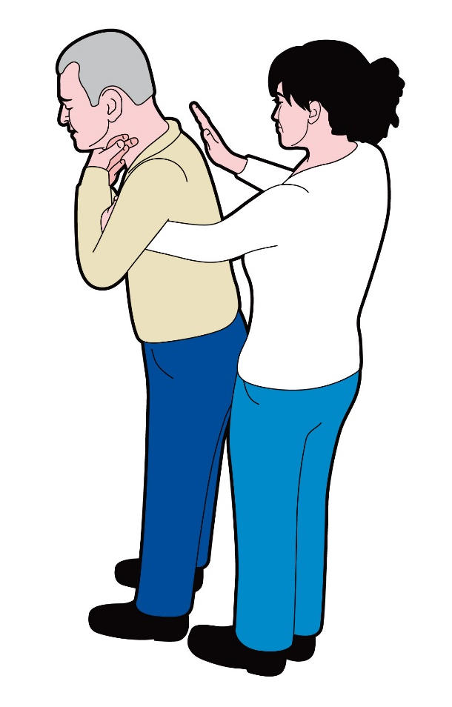
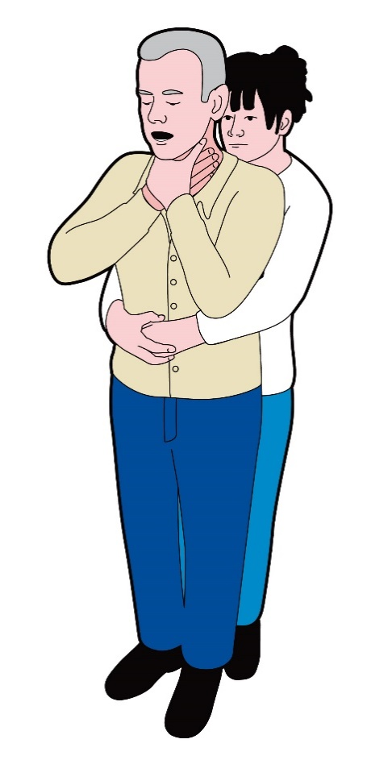
VERSLIKKING
5
rugslagen
5
buikstoten

Slide 50
VRAGEN?
Notes:
50

Slide 51
JULLIE MAKEN HET VERSCHIL
Slachtoffer reageert niet
(Laat) 112 bellen + AED
Open luchtweg
Ademhaling niet normaal
30 borstcompressies
2 beademingen
Ga door 30:2
Activeer AED,
zodra deze er is

